Slide 1
働き方改革の背景・経緯・意義
～働き方改革関連法および労働時間等に関する講習会～
小田原労働基準監督署 労働時間相談・支援班

Slide 2
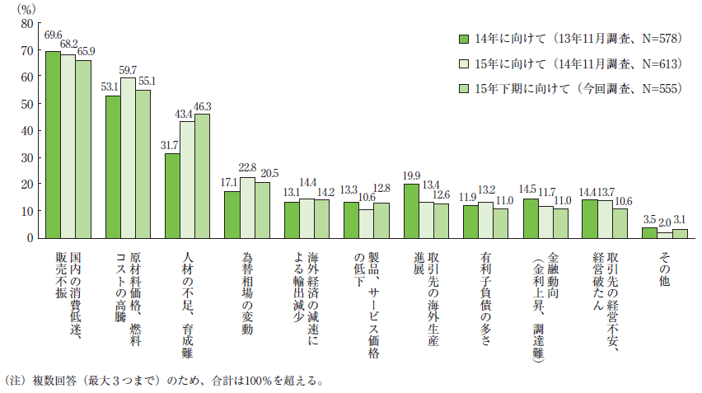
少子高齢化による労働力人口の減少・人手不足の現状
○ 深刻化する人材不足は経営上の不安要素としても年々大きくなっている。
○ 生産年齢人口が減少する中、人材不足は恒常化しうる経営課題。求職難から求人難の時代に。
図１．中小企業の経営上の不安要素
図３．生産年齢人口の減少
（出典）日本政策金融公庫「2015年下期の中小企業の景況見通し」
図２．中小企業の従業者過不足ＤＩの推移
資料：国立社会保障・人口問題研究所「日本の将来推計人口」(平成24年1月推計)
(注)1.将来推計人口は、出生中位(死亡中位)推計による
2.15歳以上人口に占める中小企業の従業者総数の割合は、2012年時点で29%、2014年時点で30%。2012年以前の従業者総数のデータはないが、会社の常用雇用者数+個人事業所の従業者総数の合計値が、15歳以上人口に占める割合は、2001年以降、およそ26%前後で推移。
2010年から2015年にかけては、15歳未満人口は約100万人減少、
15～64歳人口は約490万人減少、64歳以上人口は約450万人増加で、
15歳以上の人口としては、約45万人の減少であった。
（出典）日本銀行「第170回全国企業短期経済観測調査」
Notes:
＜資料：総務省「経済センサス-基礎調査-」 完成目途：1月下旬（11月下旬公表予定・再編加工終了後作業可能）＞

Slide 3
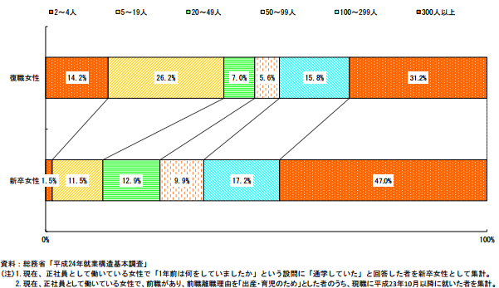
女性、若者、高齢者などの活躍を更に促進
○ 復職女性、高齢者、留学生といった多様な人材の活躍に可能性(※)。
※復職女性は新卒女性よりも中小企業に就業する割合が高い。
企業規模が小さいほど高齢者の割合が高い。
留学生の半数は従業員１００人以内の企業に就職。
図４．大企業と中小企業の大卒求人倍率
図６．従業員規模別に見た雇用者の年齢構成割合
中小企業は中高年の割合が多い
資料：（株）リクルート ワークス研究所「ワークス大卒求人倍率調査」
(注) ここでいう大企業とは、従業員300人以上の企業、中小企業とは、従業員300人未満の企業。
（出典）中小企業庁（2017）「中小企業白書」
（出典）リクルートワークス研究所「第33回ワークス大卒求人倍率調査（2017年卒）」
図７．留学生の就職先（企業規模別）
図５．復職女性の就業先
約半数が従業員100人以下の企業に就職
復職後の女性は中小企業の割合が多い。
（資料）法務省入国管理局
「平成26年における留学生の日本企業への就職状況について」
（出典）中小企業庁（2015）「中小企業白書」

